Slide 1
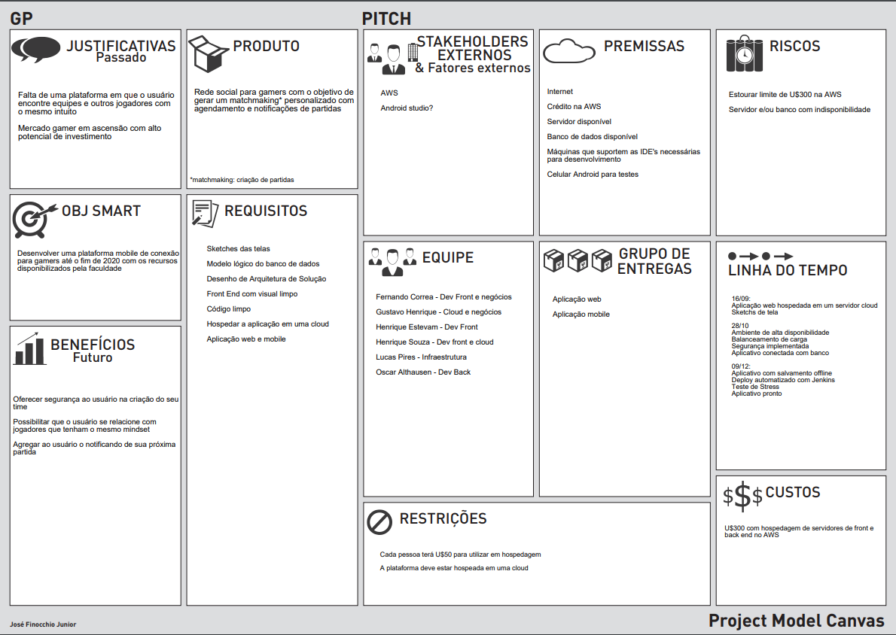

Slide 2
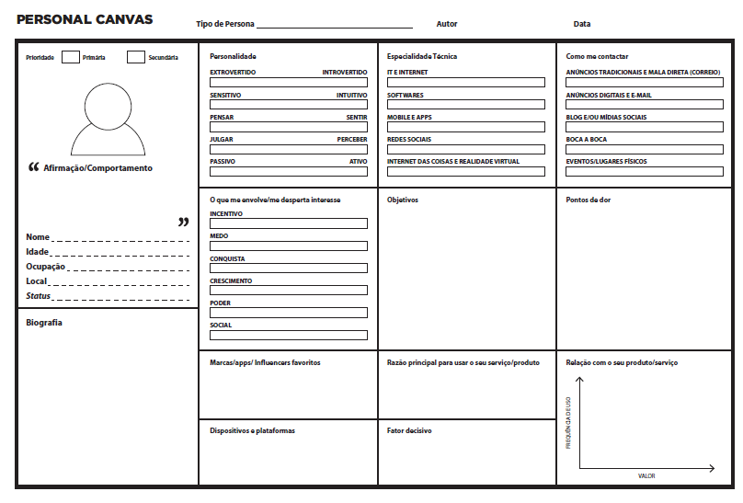
Usuário Final
Grupo 4
-Ser um jogador melhor
-Interagir com outros jogadores
-Melhorar a experiência de jogo
-Falta de jogadores que levam o jogo a sério
-Dificuldade em encontrar pessoas do seu ciclo (e-sports)
-Desorganização com as partidas agendadas
Vinicius Oliveira
16
Estudante
São Paulo
Solteiro
Vinicius Oliveira é um jovem adolescente apaixonado por games. Se tornou expert em jogos virtuais aos 14 anos, o que o fez levar esse hobby a se tornar uma possível profissão.
Joga 6 horas por dia em plataformas digitais. Ocupa seu horário livre acompanhando atualizações do universo gamer e praticando esportes.
Amigos indicam um possível dom em relação às habilidades sobre os jogos virtuais
-Yoda
-Qualy
-Instagram
-Razer
-Logitech
-Twitch
Maior efetividade em suas partidas
-Computador windows
Maior efetividade em suas partidas

